Slide 1

MIPS INSTRUCTION EXECUTION
اجرای دستورات MIPS

Slide 2
•Performance of a machine is determined by:
–Instruction count
–Clock cycle time
–Clock cycles per instruction
•Processor design (datapath and control) will determine:
–Clock cycle time
–Clock cycles per instruction
•Single cycle processor -one clock cycle per instruction
–Advantages: Simple design, low CPI
–Disadvantages: Long cycle time, which is limited by the slowest instruction.
•عملکرد یک ماشین توسط:
- تعداد دستورالعمل
-زمان چرخه ساعت
- چرخه ساعت در هر دستورالعمل
•طراحی پردازنده (مسیر داده و کنترل) تعیین خواهد کرد:
-زمان چرخه ساعت
- چرخه ساعت در هر دستورالعمل
• پردازنده تک چرخه - یک چرخه ساعت در هر دستورالعمل
– مزایا: طراحی ساده، CPI پایین
- معایب: زمان چرخه طولانی که با کندترین دستورالعمل محدود می شود.
CPI
Inst. Count
Cycle Time

Slide 3
THE PROCESSOR: DATAPATH& CONTROL
پردازنده: DATAPATH & CONTROL
•We're ready to look at an implementation of the MIPS Simplified to contain only:
–memory-reference instructions: lw, sw
–arithmetic-logical instructions: add, sub, and, or, slt
–control flow instructions: beq, j
•Generic Implementation:
–use the program counter (PC) to supply instruction address
–get the instruction from memory
–read registers
–use the instruction to decide exactly what to do
•All instructions use the ALU after reading the registersWhy? memory-reference? arithmetic? control flow?
•ما آماده‌ایم تا اجرای MIPS Simplified را بررسی کنیم که فقط شامل موارد زیر باشد:
-دستورالعمل های مرجع حافظه: lw, sw
-دستورالعمل های حسابی-منطقی: add، sub، و، یا، slt
-دستورالعمل های جریان کنترل: beq، j
•اجرای عمومی:
-از شمارنده برنامه (PC) برای ارائه آدرس دستورالعمل استفاده کنید
-دستورالعمل را از حافظه دریافت کنید
-خواندن رجیسترها
-از دستورالعمل استفاده کنید تا دقیقا تصمیم بگیرید که چه کاری انجام دهید
•همه دستورالعمل ها پس از خواندن ثبت ها از ALU استفاده می کنند چرا؟ حافظه مرجع؟ حسابی؟ کنترل جریان؟

Slide 4
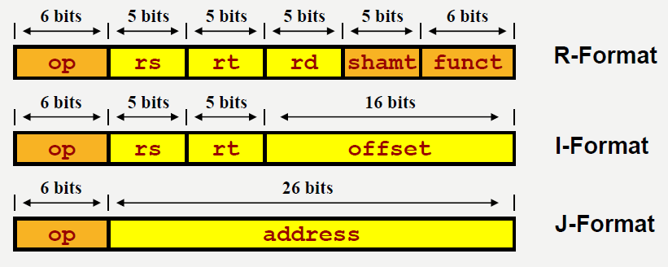
REVIEW: THE MIPS INSTRUCTION FORMATS
بررسی: فرمت‌های دستورالعمل MIPS
•The different fields are:
–op: operation of the instruction
–rs, rt, rd: the source and destination register
–shamt: shift amount
–funct: selects the variant of the operation in the “op” field
–address / immediate: address offset or immediate value
–target address: target address of the jump instruction
• زمینه های مختلف عبارتند از:
–op: عملیات دستورالعمل
–rs، rt، rd: ثبت منبع و مقصد
–شمت: مقدار جابجایی
–funct: نوع عملیات را در قسمت "op" انتخاب می کند
– آدرس / فوری: آدرس افست یا مقدار فوری
آدرس هدف: آدرس هدف دستور پرش

Slide 5
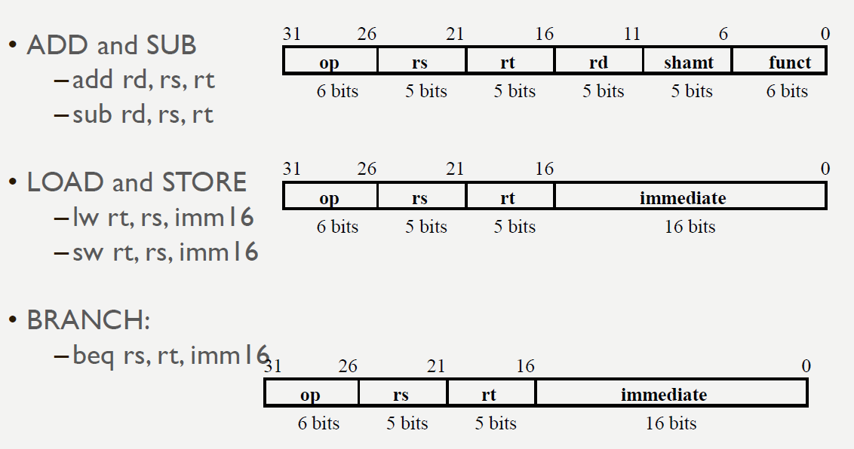
STEP 1A: THE MIPS SUBSET FOR TODAY

Slide 6
REGISTER TRANSFER LOGIC (RTL)
منطق انتقال ثبت (RTL)
•RTL gives the meaningof the instructions
•All instructions start by fetching the instruction
op | rs| rt| rd| shamt| funct= MEM[ PC ]
op | rs| rt| Imm16 = MEM[ PC ]
RTL معنی دستورالعمل ها را می دهد
•همه دستورالعمل ها با واکشی دستورالعمل شروع می شوند
Inst Register Transfers
Add R[rd] <–R[rs] + R[rt]; PC <–PC + 4
Sub R[rd] <–R[rs] –R[rt]; PC <–PC + 4
Load R[rt] <–MEM[ R[rs] + sign_ext(imm16)]; PC <–PC + 4
Store MEM[ R[rs] + sign_ext(imm16) ] <–R[rt]; PC <–PC + 4
Beq if ( R[rs] == R[rt] ) then PC <–PC + 4 + sign_ext(imm16)] || 00 else PC <–PC + 4

Slide 7
STEP 1: REQUIREMENTS OF THE INSTRUCTION SET
مرحله 1: الزامات مجموعه دستورالعمل
•Memory
–instruction & data
•Registers (32 x 32)
–read rs
–read rt
–write rtor rd
•PC
•Extender (sign extend)
•Add and sub register or extended immediate
•Add 4 or shifted extended immediate to PC
•حافظه
-دستورالعمل و داده
•رجیسترها (32*32)
- rs را بخوانید
- rt را بخوانید
– rtor rd بنویسید
• رایانه شخصی
• توسعه دهنده (علامت گسترش)
• افزودن و ثبت نام فرعی یا تمدید فوری
• اضافه کردن 4 یا تغییر فوری گسترش یافته به کامپیوتر

Slide 8
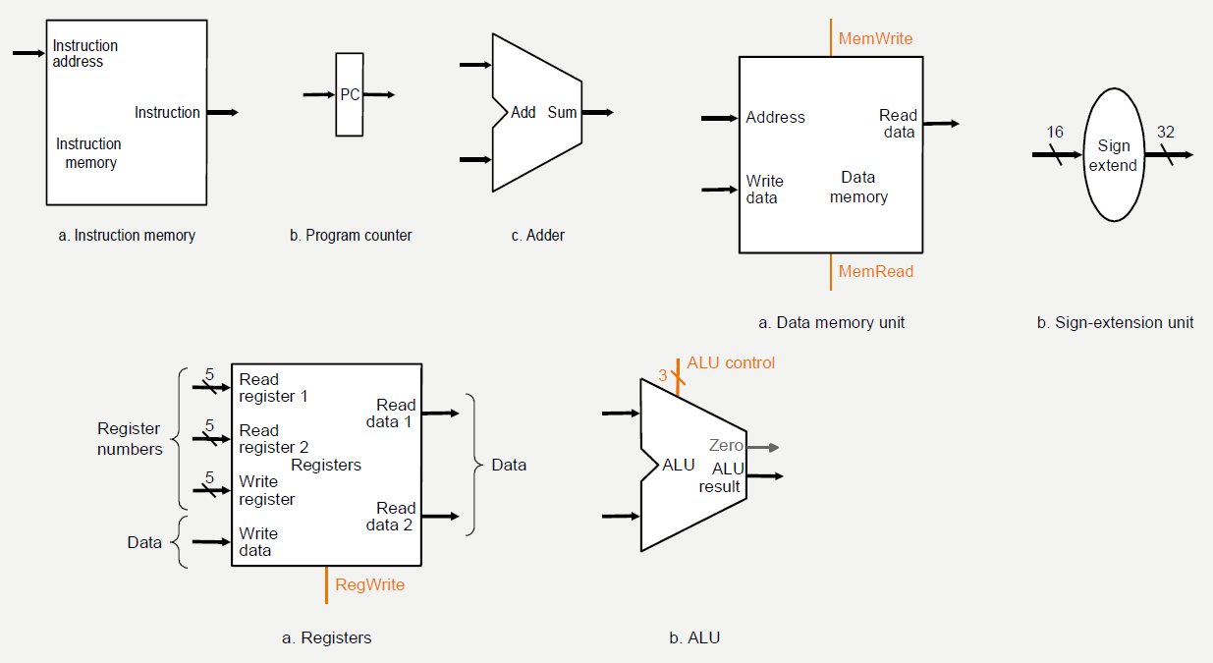
SIMPLE IMPLEMENTATION
پیاده سازی ساده

Slide 9
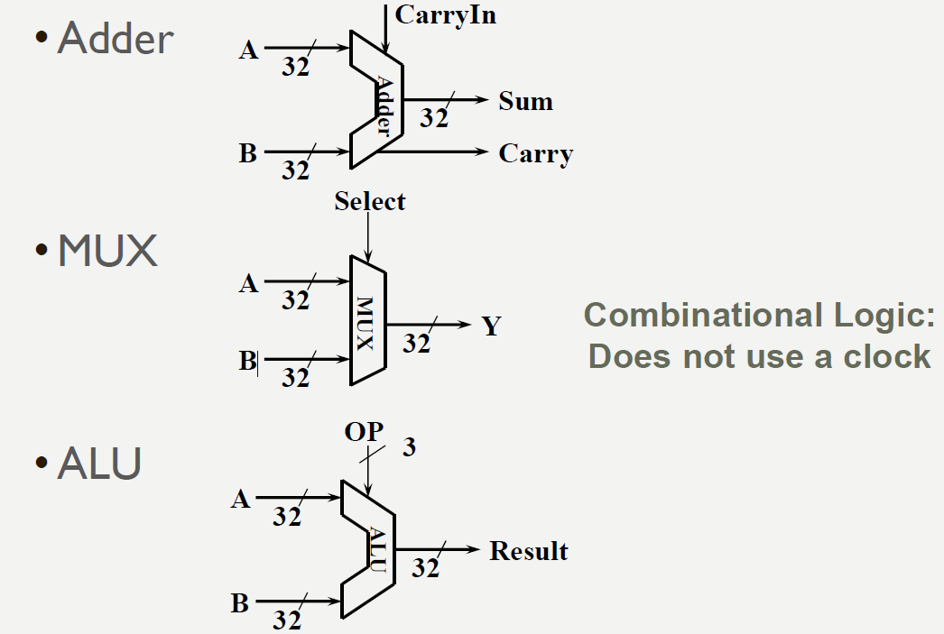
Step 2: Components of the Datapath
مرحله 2: اجزای Datapath

Slide 10
IMPLEMENTING MIPS: THE FETCH/EXECUTE CYCLE
پیاده سازی MIPS: چرخه FETCH/EXECUTE
–use the program counter (PC) to read instruction address
–fetchthe instruction from memory and increment PC
–use fields of the instruction to select registers to read
–executedepending on the instruction
–repeat…
• نمای انتزاعی سطح بالا از واکشی/اجرای اجرا
-از شمارنده برنامه (PC) برای خواندن آدرس دستورالعمل استفاده کنید
-دستورالعمل را از حافظه و رایانه شخصی افزایش دهید
-از فیلدهای دستورالعمل برای انتخاب رجیسترها برای خواندن استفاده کنید
- اجرا بسته به دستورالعمل
-تکرار…

Slide 11
OVERVIEW: PROCESSOR IMPLEMENTATION STYLES
نمای کلی: سبک های پیاده سازی پردازنده
•Single Cycle
–perform each instruction in 1 clock cycle
–clock cycle must be long enough for slowest instruction; therefore,
–disadvantage: only as fast as slowest instruction
•Multi-Cycle
–break fetch/execute cycle into multiple steps
–perform 1 step in each clock cycle
–advantage: each instruction uses only as many cycles as it needs
•Pipelined
–execute each instruction in multiple steps
–perform 1 step / instruction in each clock cycle
–process multiple instructions in parallel –assembly line
• تک چرخه
- هر دستور را در 1 سیکل ساعت انجام دهید
-سیکل ساعت باید برای کندترین آموزش به اندازه کافی طولانی باشد. از این رو،
- نقطه ضعف: فقط به سرعت کندترین دستورالعمل
•چند چرخه
- چرخه واکشی/اجرای را به چند مرحله بشکنید
- در هر چرخه ساعت 1 مرحله انجام دهید
- مزیت: هر دستورالعمل فقط به اندازه نیاز از چرخه استفاده می کند
• خط لوله
- هر دستورالعمل را در چند مرحله اجرا کنید
- اجرای 1 مرحله / دستورالعمل در هر چرخه ساعت
-دستورالعمل های متعدد را به صورت موازی - خط مونتاژ پردازش کنید

Slide 12
TYPES OF LOGIC COMPONENTS

Slide 13
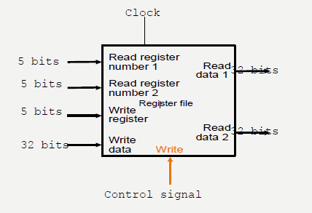
STORAGE ELEMENTS : REGISTER FILE
• Registers are implemented with arrays of D-flipflops
• ثبات ها با آرایه های D-flipflops پیاده سازی می شوند
Register file with two read ports and one write port
ثبت فایل با دو پورت خواندن و یک پورت نوشتن

Slide 14
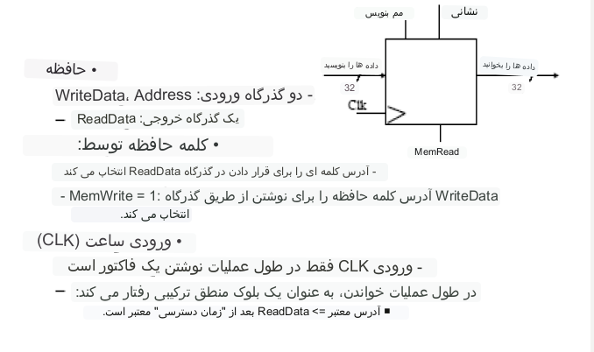
STORAGE ELEMENT: MEMORY

Slide 15
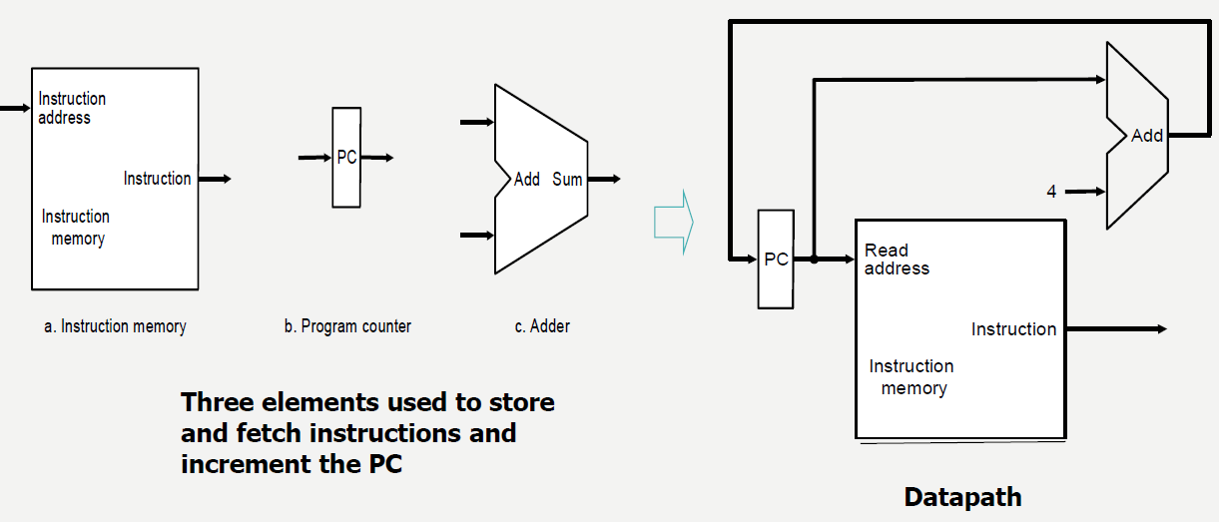
DATAPATH: INSTRUCTION STORE/FETCH & PC INCREMENT

Slide 16
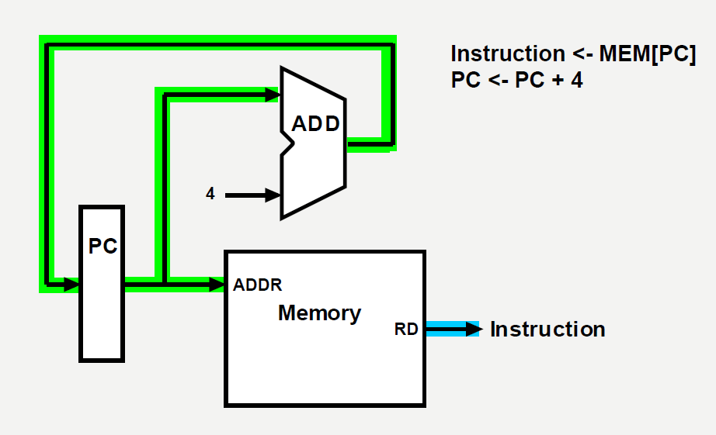
ANIMATING THE DATAPATH
مصور سازی مسیرداده

Slide 17
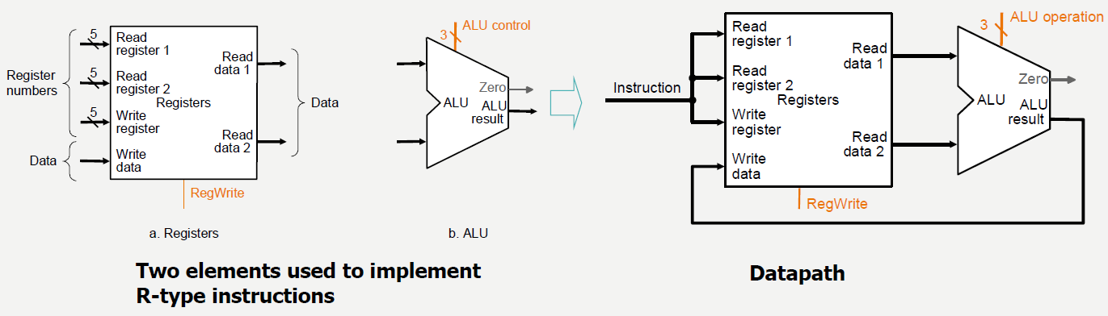
DATAPATH: R-TYPE INSTRUCTION

Slide 18
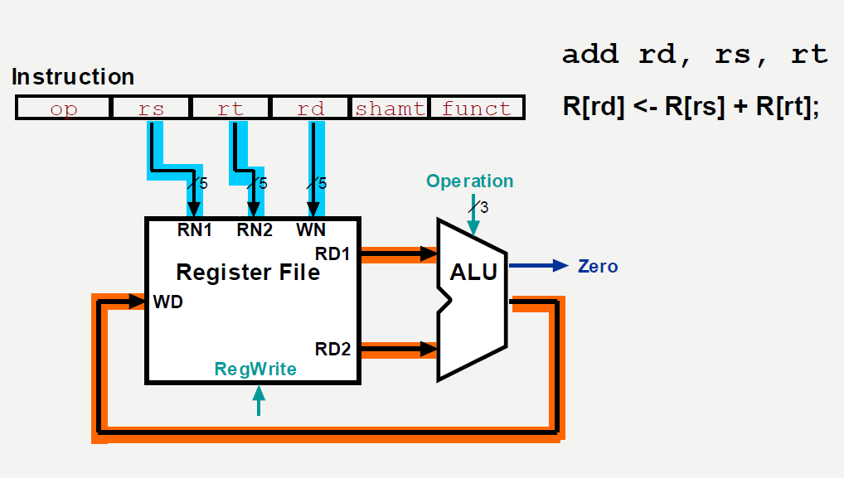
ANIMATING THE DATAPATH
مصور سازی مسیرداده

Slide 19
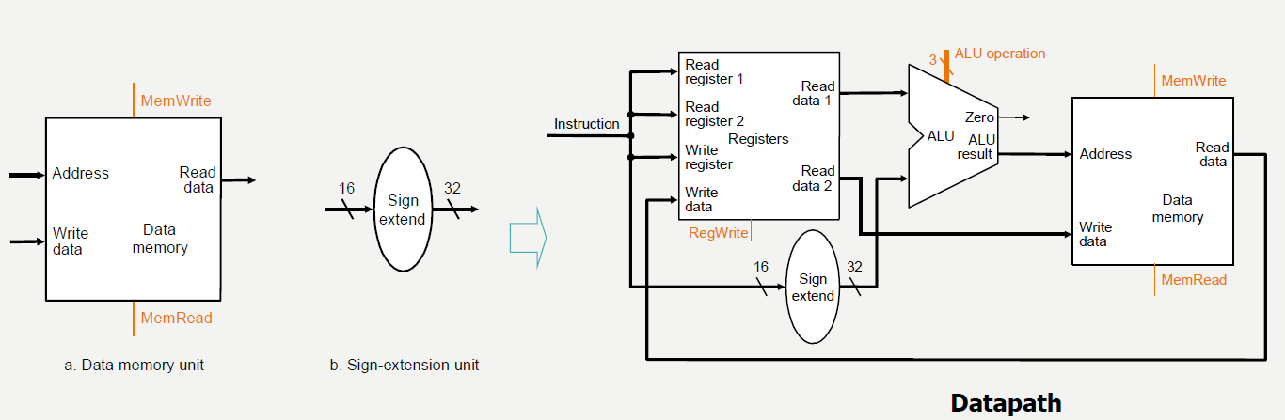
DATAPATH: LOAD/STORE INSTRUCTION
Two additional elements used
To implement load/stores
دو عنصر اضافی استفاده شده است
برای پیاده سازی بار/ذخیره

Slide 20
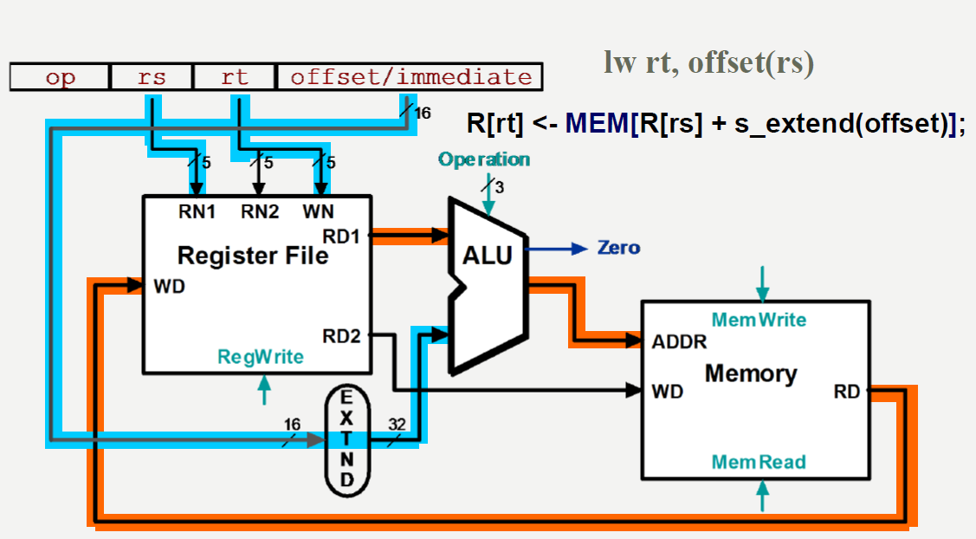
ANIMATING THE DATAPATH (LOAD)

Slide 21
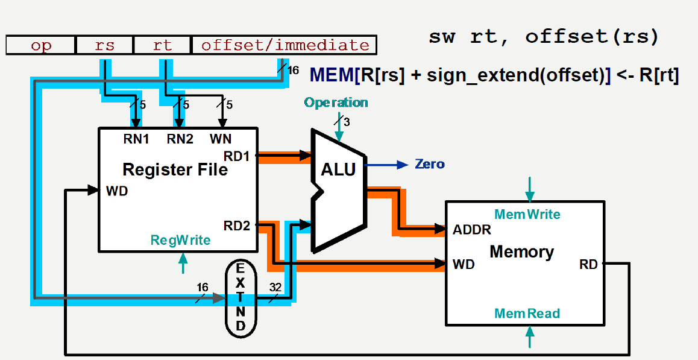
ANIMATING THE DATAPATH (STORE)

Slide 22
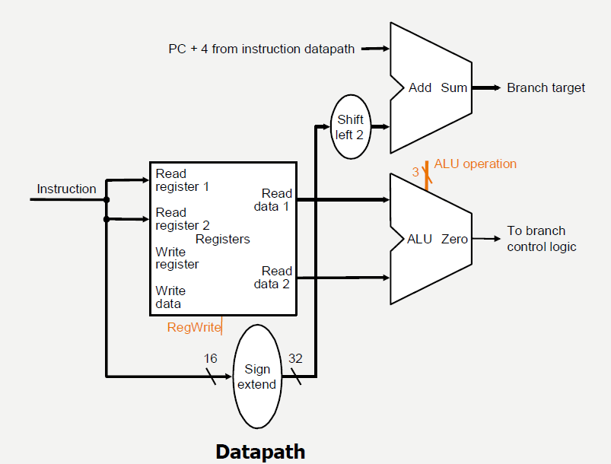
DATAPATH: BRANCH INSTRUCTION

Slide 23
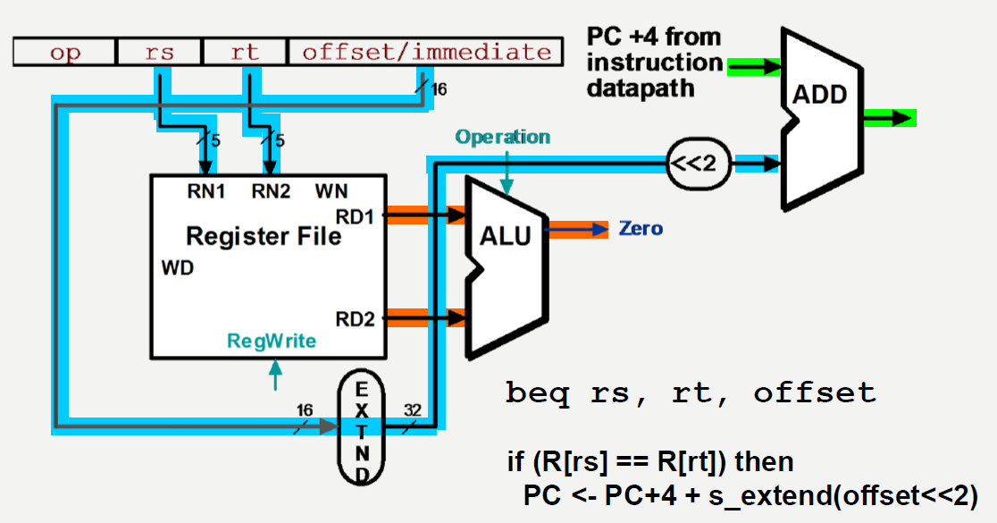
ANIMATING THE DATAPATH

Slide 24
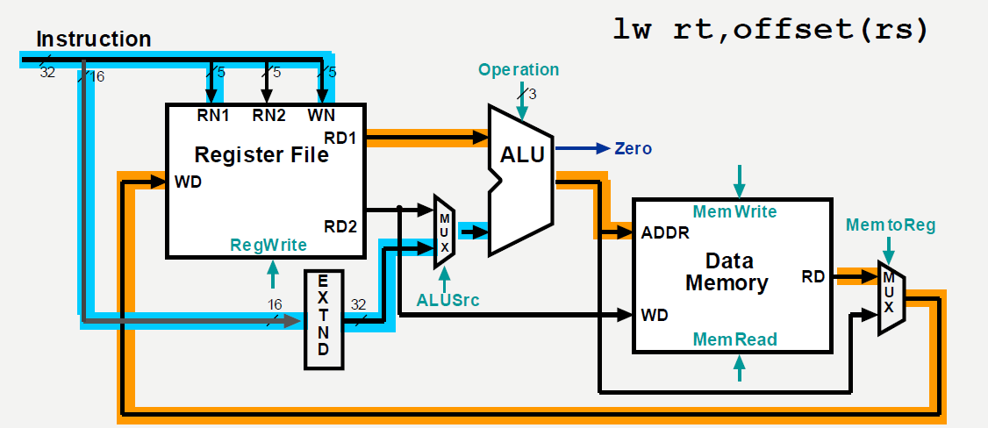
ANIMATING THE DATAPATH: LOAD INSTRUCTION

Slide 25
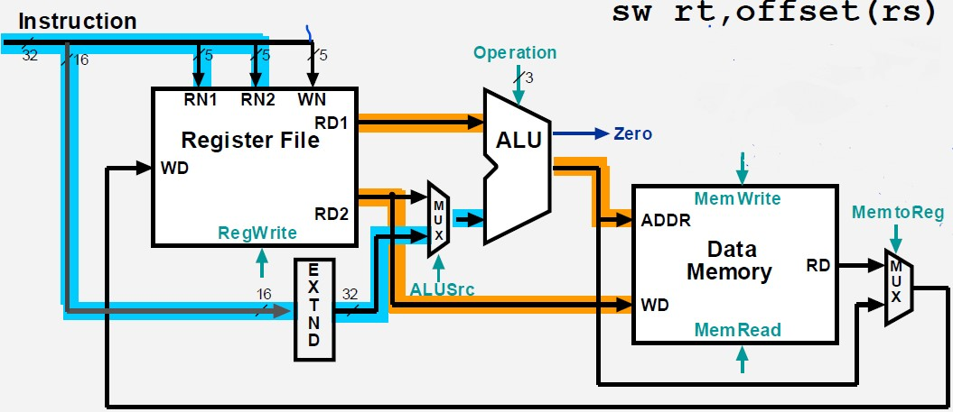
ANIMATING THE DATAPATH: STORE INSTRUCTION

Slide 26
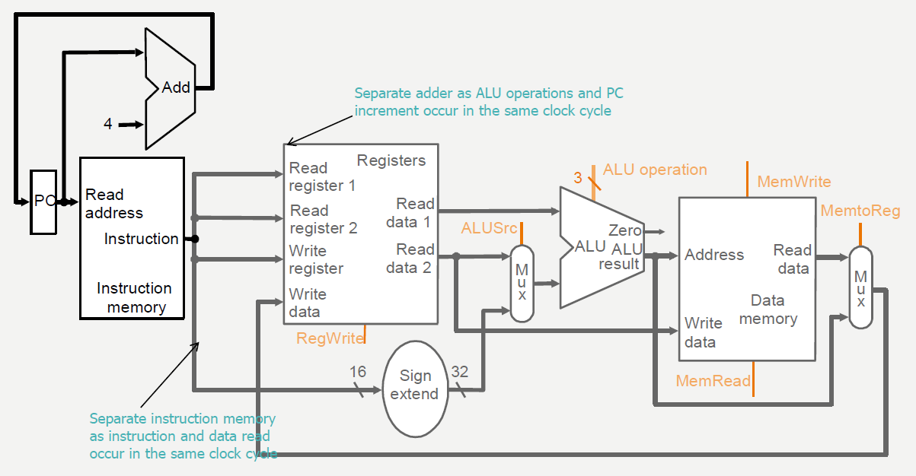
ADDING INSTRUCTION FETCH
جمع کننده را به عنوان عملیات ALU و رایانه شخصی جدا کنید
افزایش در همان چرخه ساعت رخ می دهد
حافظه دستورالعمل جداگانه
به عنوان دستورالعمل و داده خوانده شده است
در یک چرخه ساعت رخ می دهد

Slide 27
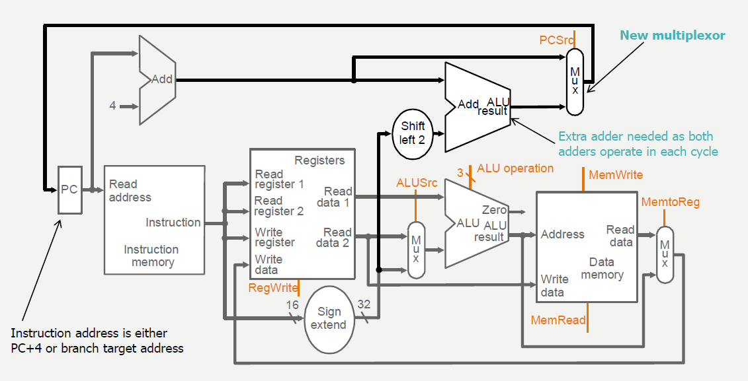
ADDING BRANCH CAPABILITY AND ANOTHER MULTIPLEXOR
جمع کننده اضافی به عنوان هر دو مورد نیاز است
جمع کننده ها در هر چرخه عمل می کنند
نکته مهم: در پیاده سازی تک چرخه داده ها را نمی توان ذخیره کرد
در طول یک دستورالعمل - فقط از طریق منطق ترکیبی حرکت می کند
سوال: آیا سیگنال MemRead واقعا مورد نیاز است؟! به RegWrite فکر کنید…!

Slide 28
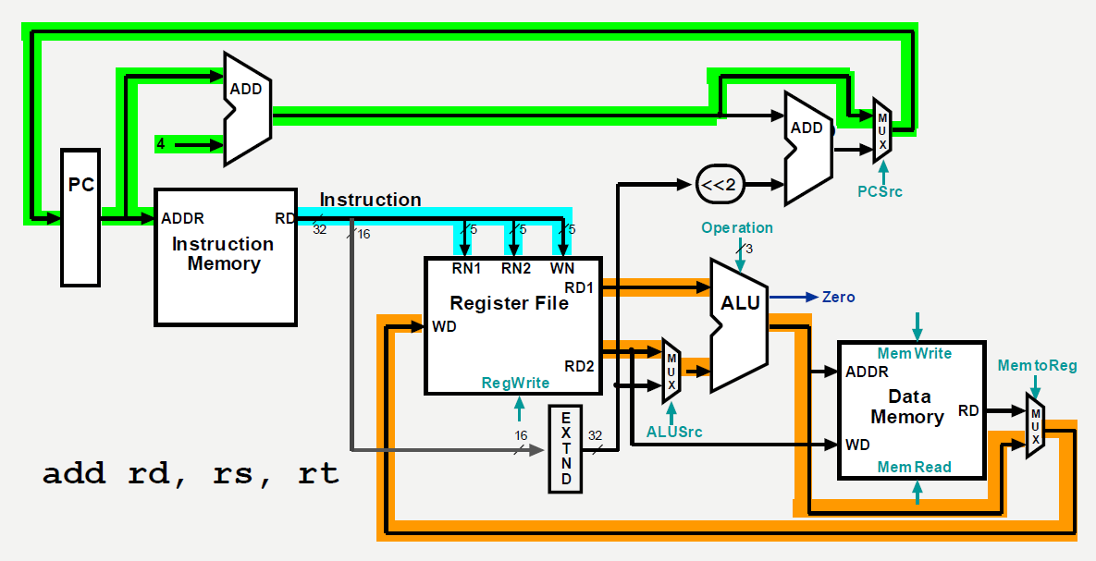
DATAPATH EXECUTING ADD

Slide 29
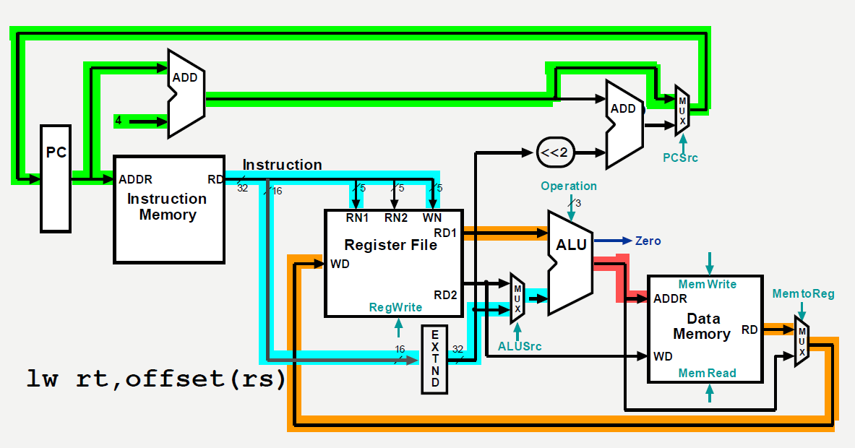
DATAPATH EXECUTING LW

Slide 30
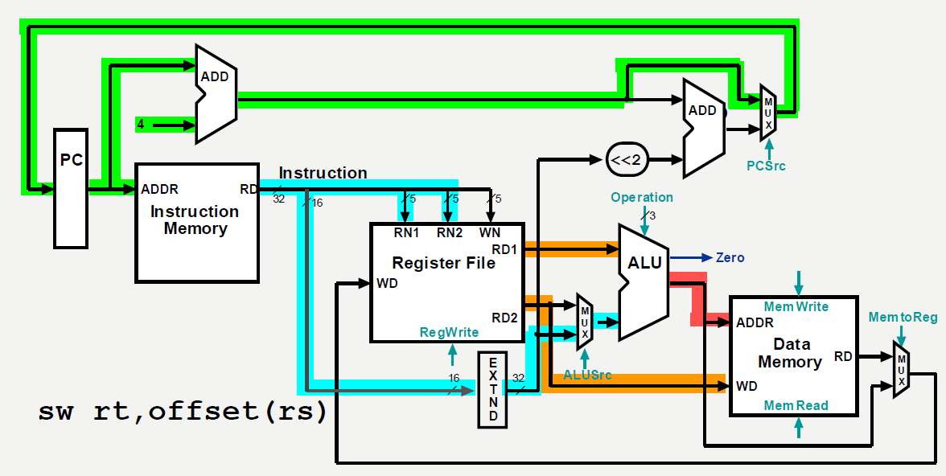
DATAPATH EXECUTING SW

Slide 31
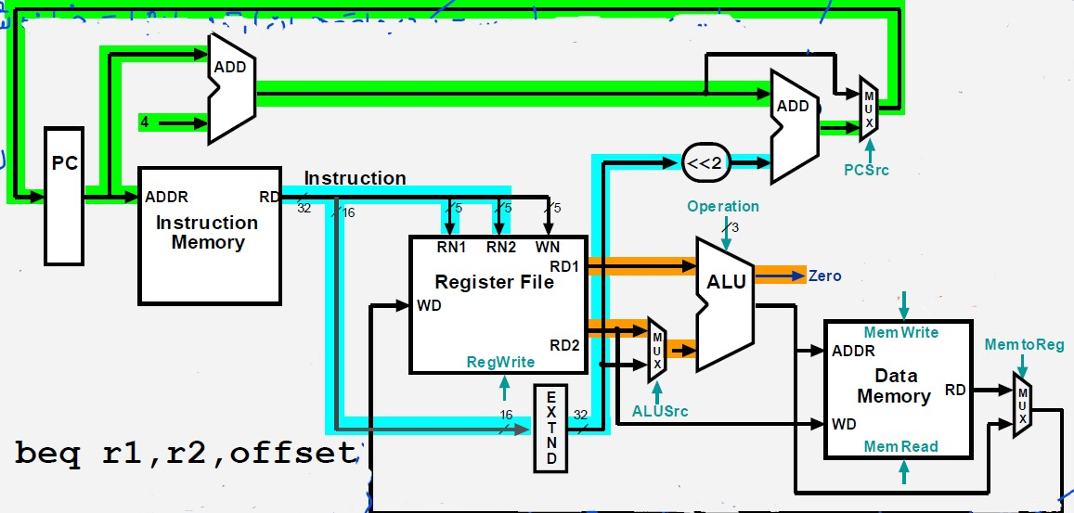
DATAPATH EXECUTING BEQ

Slide 32
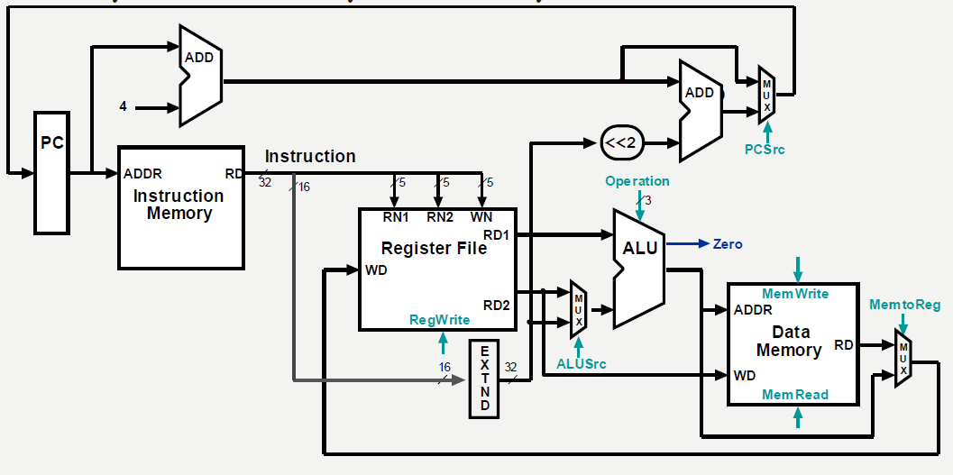
CLASS WORK
ADD,LOAD,SLT, BEQ

Slide 33
CONTROL
•Control unit takes input from
–the instruction opcode bits
•Control unit generates
–ALU control input
–write enable (possibly, read enable also) signals for each storage element
–selector controls for each multiplexor
• واحد کنترل ورودی را از
-بیت های کد عملیاتی
• واحد کنترل تولید می کند
– ورودی کنترل ALU
– نوشتن سیگنال‌های فعال (احتمالاً خواندن فعال) برای هر عنصر ذخیره‌سازی
-کنترل های انتخابگر برای هر مالتی پلکسور

Slide 34
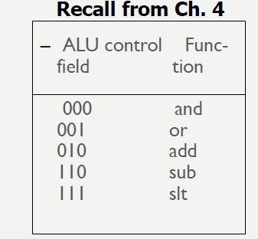
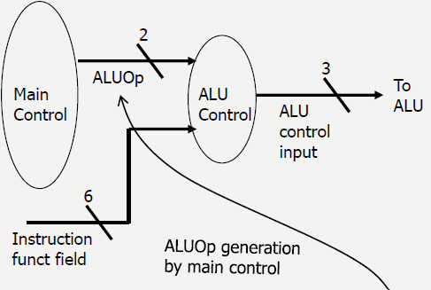
ALU CONTROL
•Plan to control ALU: main control sends a 2-bit ALUOpcontrol field to the ALU control. Based on ALUOpand functfield of instruction the ALU control generates the 3-bit ALU control field
•ALU must perform
–addfor load/stores (ALUOp00)
–subfor branches (ALUOp01)
–one of and, or, add, sub, sltfor R-type instructions, depending on the instruction’s6-bit functfield (ALUOp10)
•برنامه کنترل ALU: کنترل اصلی یک فیلد ALUOpcontrol 2 بیتی را به کنترل ALU ارسال می کند. بر اساس دستورات فیلد تابع ALUOpand، کنترل ALU، فیلد کنترل 3 بیتی ALU را تولید می کند.
•ALU باید انجام دهد
–addfor load/stores (ALUOp00)
– زیر شاخه ها (ALUOp01)
- بسته به فیلد تابع 6 بیتی دستورالعمل، یکی از و، یا، اضافه کردن، زیر، slt برای دستورالعمل های نوع R (ALUOp10)

Slide 35
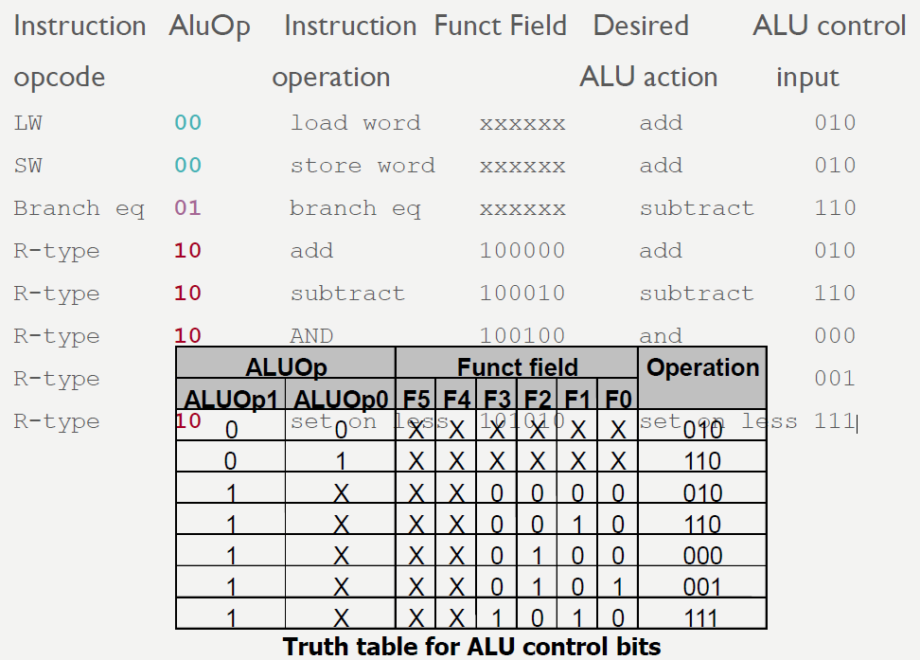
SETTING ALU CONTROL BITS

Slide 36
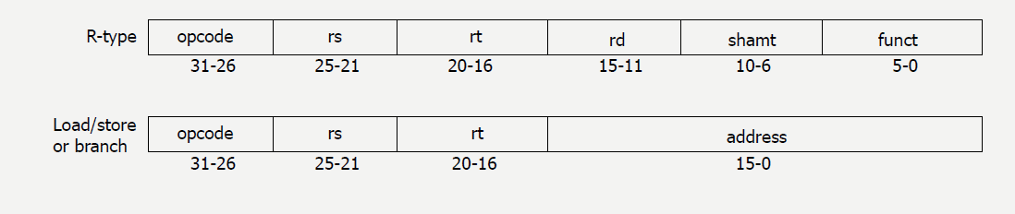
DESIGNING THE MAIN CONTROL
•Observations about MIPS instruction format
–opcode is always in bits 31-26
–two registers to be read are always rs (bits 25-21) and rt (bits 20-16)
–base register for load/stores is always rs (bits 25-21)
–16-bit offset for branch equal and load/store is always bits 15-0
–destination register for loads is in bits 20-16 (rt) while for R-type instructions it is in bits 15-11 (rd) (will require multiplexor to select
• مشاهدات در مورد فرمت دستورالعمل MIPS
-opcode همیشه در بیت های 31-26 است
- دو رجیستر برای خواندن همیشه rs (بیت های 25-21) و rt (بیت های 20-16) هستند.
– ثبت پایه برای بار/ذخیره ها همیشه rs است (بیت های 25-21)
– افست 16 بیتی برای شاخه برابر و بار/ذخیره همیشه بیت های 15-0 است
-ثبت مقصد برای بارها در بیت های 20-16 (rt) است در حالی که برای دستورالعمل های نوع R در بیت های 15-11 (rd) است (برای انتخاب به مالتی پلکسر نیاز دارد.

Slide 37
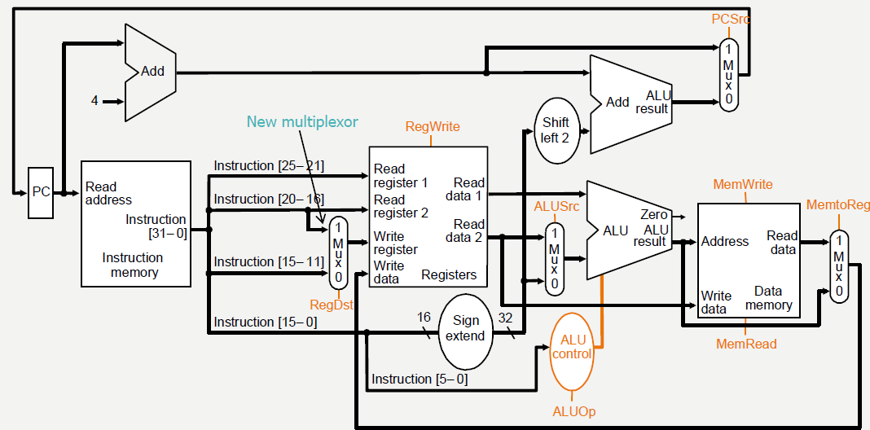
DATAPATH WITH CONTROL I
Adding control to the MIPS Datapath III (and a new multiplexor to select field to
specify destination register): what are the functions of the 9 control signals?
افزودن کنترل به MIPS Datapath III (و یک مالتی پلکسور جدید برای انتخاب فیلد رجیستر مقصد را مشخص کنید): 9 سیگنال کنترلی چه وظایفی دارند؟

Slide 38
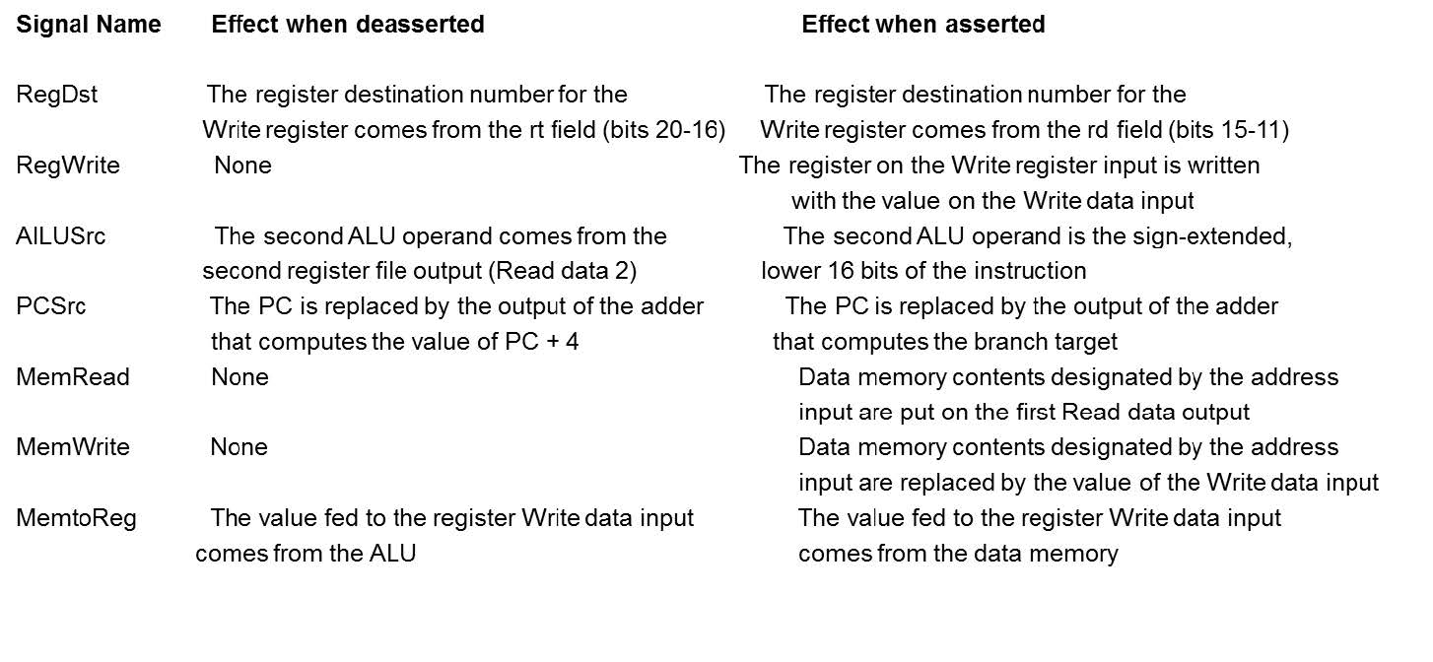
CONTROL SIGNALS
Effects of the seven control signals

Slide 39
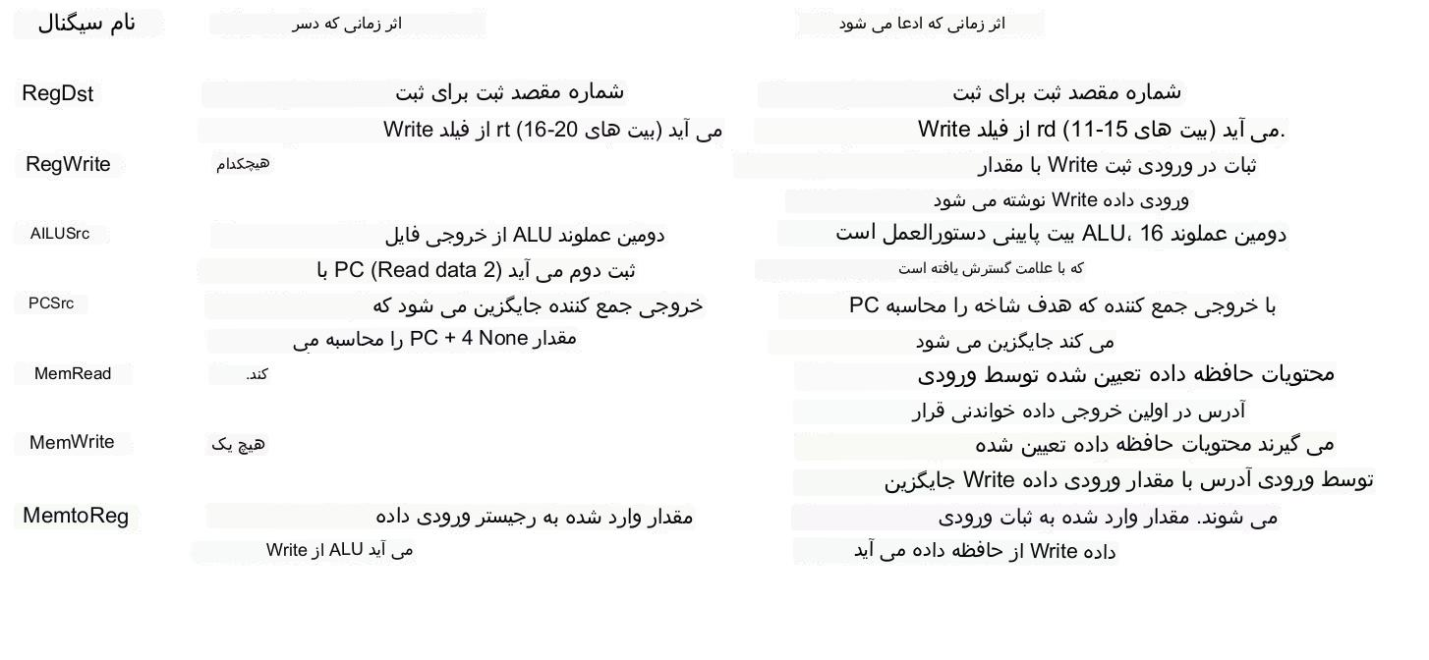
CONTROL SIGNALS
اثرات هفت سیگنال کنترل

Slide 40
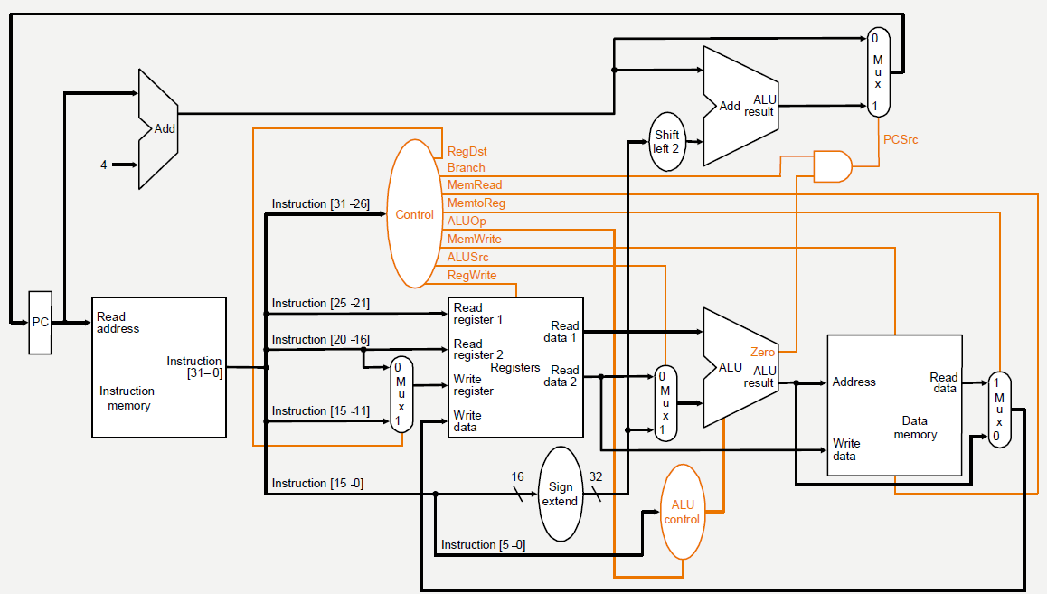
DATAPATH WITH CONTROL II
MIPS datapath with the control unit: input to control is the 6-bit instruction
opcode field, output is seven 1-bit signals and the 2-bit ALUOp signal
مسیر داده MIPS با واحد کنترل: ورودی برای کنترل دستورالعمل 6 بیتی استفیلد opcode، خروجی هفت سیگنال 1 بیتی و سیگنال ALUOp 2 بیتی است

Slide 41
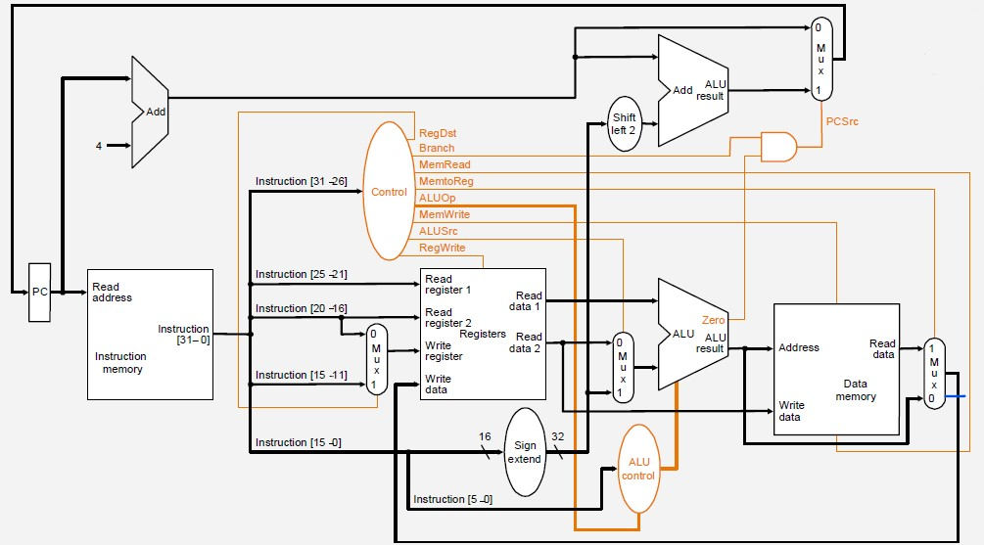
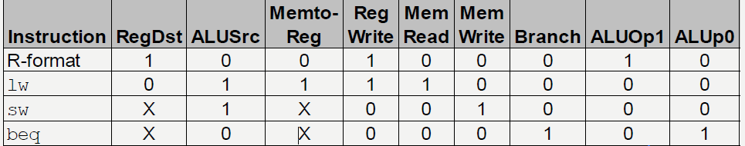
DATAPATH WITH CONTROL I I (CONT. )
PCSrc cannot be
set directly from the
opcode: zero test
outcome is required

Slide 42
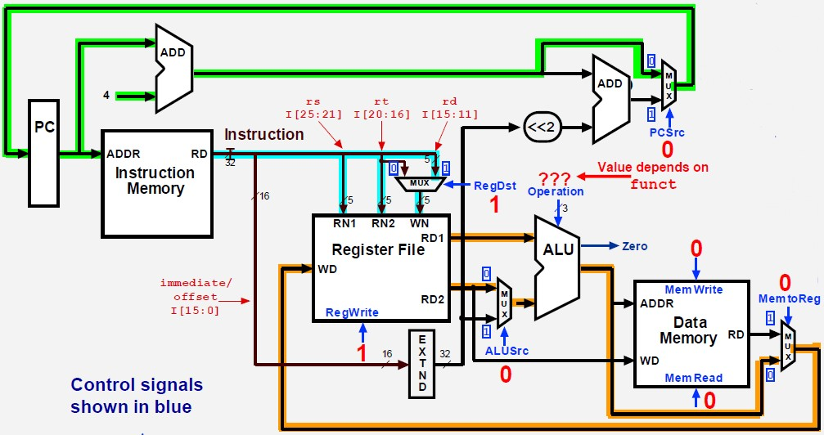
CONTROL SIGNALS:R-TYPE INSTRUCTION

Slide 43
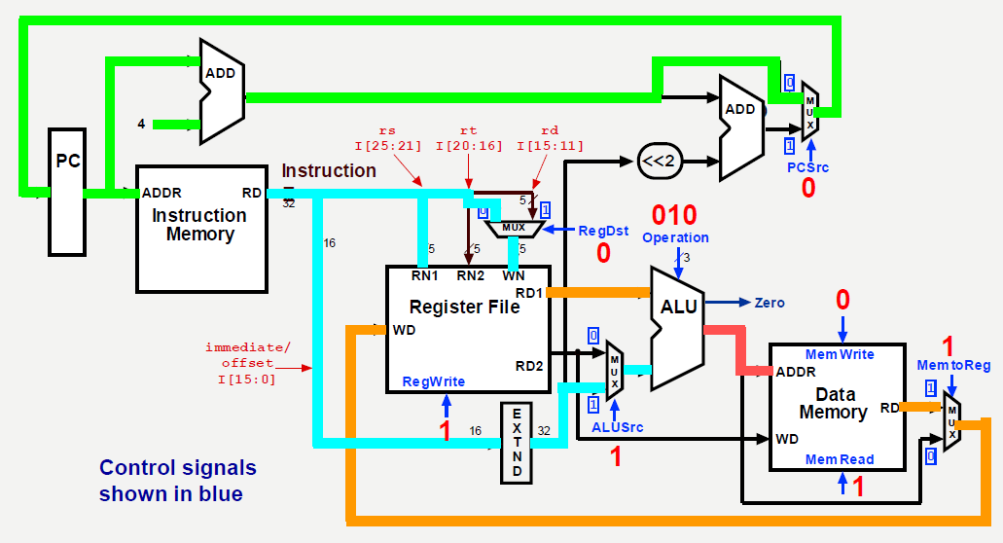
CONTROL SIGNALS: LW INSTRUCTION

Slide 44
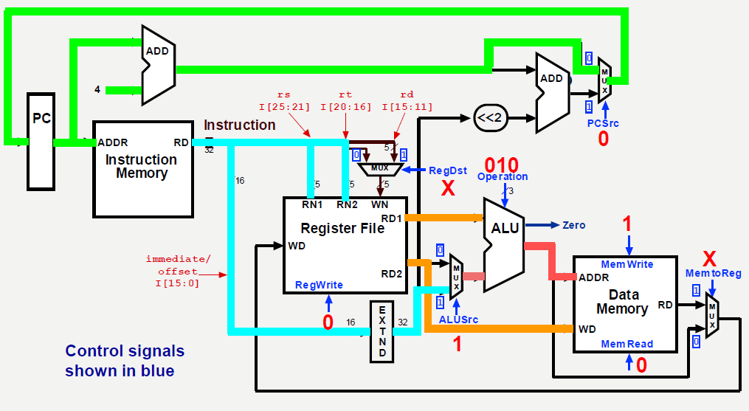
CONTROL SIGNALS: SW INSTRUCTION

Slide 45
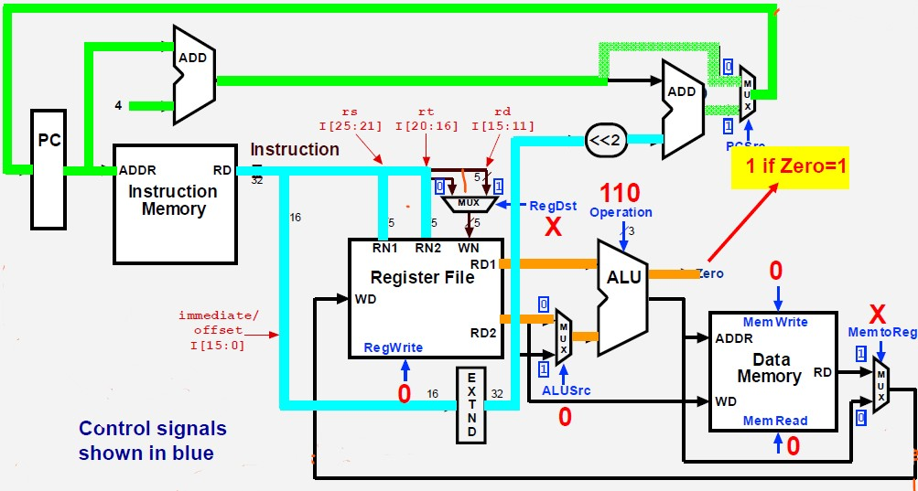
CONTROL SIGNALS: BEQ INSTRUCTION

Slide 46
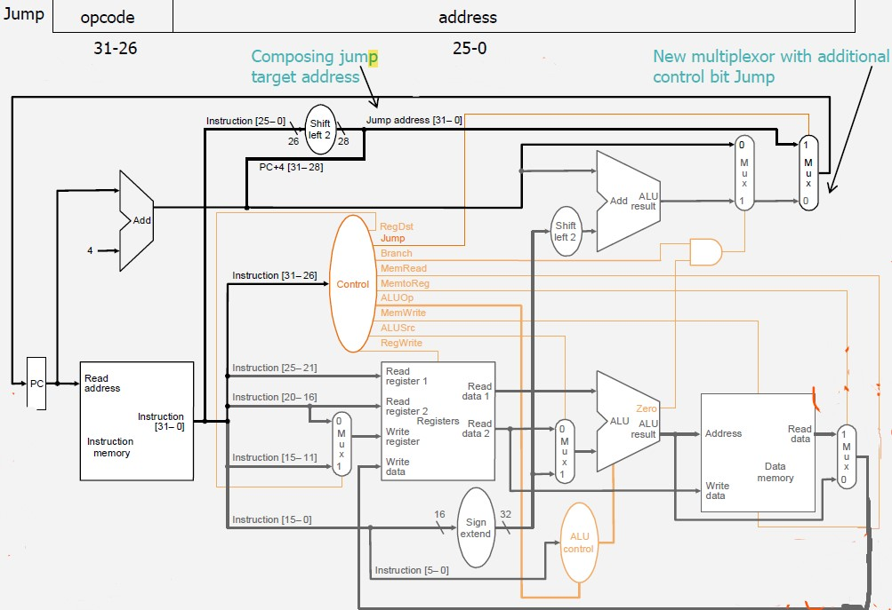
DATAPATH WITH CONTROL III

Slide 47
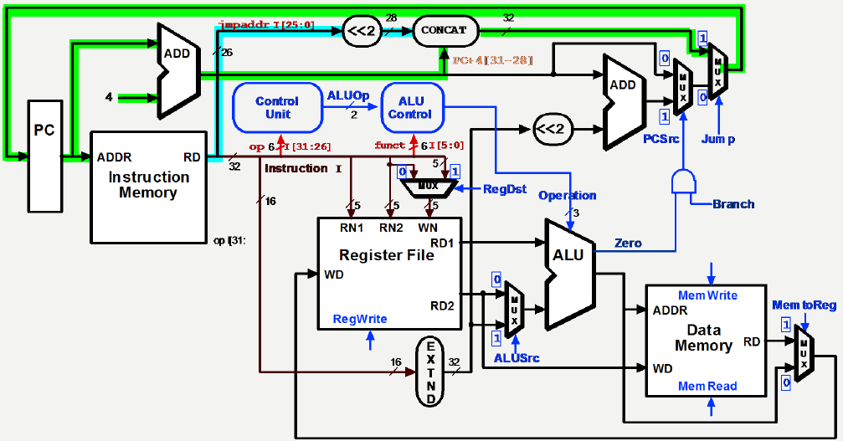
DATAPATH EXECUTING J

Slide 48
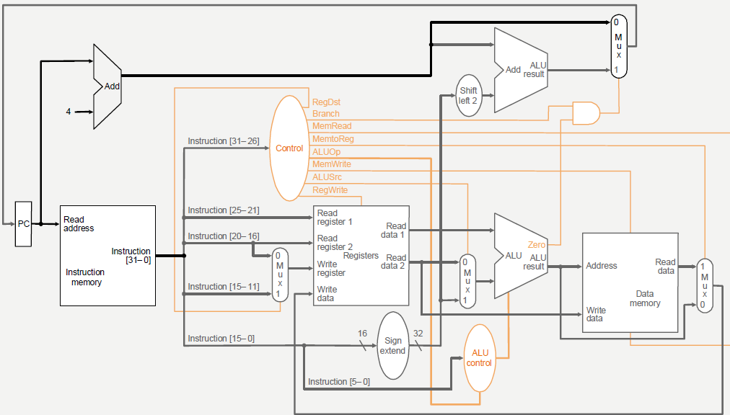
R-TYPE INSTRUCTION: STEP 1 ADD $T1, $T2, $T3
Fetch instruction and increment PC count

Slide 49
R-TYPE INSTRUCTION: STEP 2 ADD $T1, $T2, $T3
Read two source registers from the register file

Slide 50
R-TYPE INSTRUCTION: STEP3 ADD $T1, $T2, $T3
ALU operates on the two register operands

Slide 51
R-TYPE INSTRUCTION: STEP4 ADD $T1, $T2, $T3
Write result to register

Slide 52
SINGLE-CYCLE IMPLEMENTATION NOTES
The steps are not really distinctas each instruction completes in exactly one clock cycle –they simply indicate the sequence of data flowing through the datapath
•The operation of the datapath during a cycle is purely combinational–nothing is stored during a clock cycle
•Therefore, the machine is stable in a particular state at the start of a cycle and reaches a new stable state only at the end of the cycle
مراحل واقعاً متمایز نیستند که هر دستورالعمل دقیقاً در یک چرخه ساعت کامل می شود - آنها به سادگی دنباله ای از داده ها را نشان می دهند که در مسیر داده جریان دارند.
•عملکرد مسیر داده در طول یک چرخه کاملاً ترکیبی است - هیچ چیزی در طول چرخه ساعت ذخیره نمی شود
•بنابراین ماشین در شروع یک چرخه در یک حالت خاص پایدار است و فقط در پایان چرخه به حالت پایدار جدید می رسد.

Slide 53
LOAD INSTRUCTION STEPSLW $T1, OFFSET($T2)
1.Fetch instruction and increment PC
2.Read base register from the register file: the base register ($t2) is given by bits 25-21 of the instruction
3.ALU computes sum of value read from the register file and the sign-extended lower 16 bits (offset) of the instruction
4.The sum from the ALU is used as the address for the data memory
5.The data from the memory unit is written into the register file: the destination register ($t1) is given by bits 20-16 of the instruction
1.واکشی دستورالعمل و افزایش کامپیوتر
2. خواندن ثبات پایه از فایل ثبات: ثبات پایه (t2$) توسط بیت های 25-21 دستورالعمل داده می شود.
3.ALU مجموع مقدار خوانده شده از فایل ثبات و 16 بیت پایین تر (offset) دستورالعمل را محاسبه می کند.
4. مجموع از ALU به عنوان آدرس برای حافظه داده استفاده می شود
5. داده های واحد حافظه در فایل ثبات نوشته می شود: ثبات مقصد ($t1) توسط بیت های 20-16 دستورالعمل داده می شود.

Slide 54
LOAD INSTRUCTION LW $T1, OFFSET($T2)

Slide 55
BRANCH INSTRUCTION STEPSBEQ $T1, $T2, OFFSET
1.Fetch instruction and increment PC
2.Read two register ($t1 and $t2) from the register file
3.ALU performs a subtract on the data values from the register file; the value of PC+4 is added to the sign-extended lower 16 bits (offset) of the instruction shifted left by two to give the branch target address
4.The Zero result from the ALU is used to decide which adder result (from step 1 or 3) to store in the PC
1.واکشی دستورالعمل و افزایش کامپیوتر
2. دو رجیستر ($t1 و $t2) را از فایل ثبات بخوانید
3.ALU یک تفریق بر روی مقادیر داده از فایل ثبت انجام می دهد. مقدار PC+4 به 16 بیت پایینی با علامت (offset) دستورالعمل اضافه می شود که دو به سمت چپ جابه جا می شود تا آدرس هدف شاخه را بدهد.
4. نتیجه صفر از ALU برای تصمیم گیری اینکه کدام نتیجه جمع کننده (از مرحله 1 یا 3) در رایانه شخصی ذخیره شود استفاده می شود.

Slide 56
BRANCH INSTRUCTION BEQ $T1, $T2, OFFSET

Slide 57
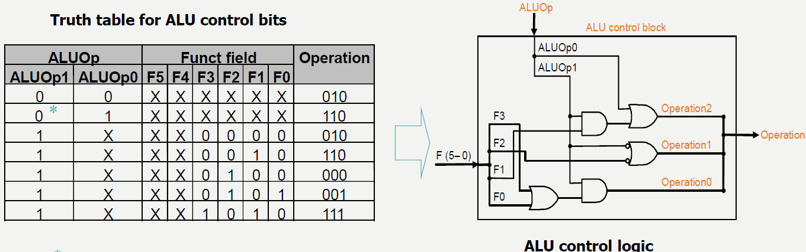
IMPLEMENTATION: ALU CONTROL BLOCK
*Typo in text
Fig. 5.15: if it is X
then there is potential
conflict between
line 2 and lines 3-7!
*اشتباه تایپی در متن
شکل 5.15: اگر X باشد
پس پتانسیل وجود دارد
درگیری بین
خط 2 و خطوط 3-7!

Slide 58
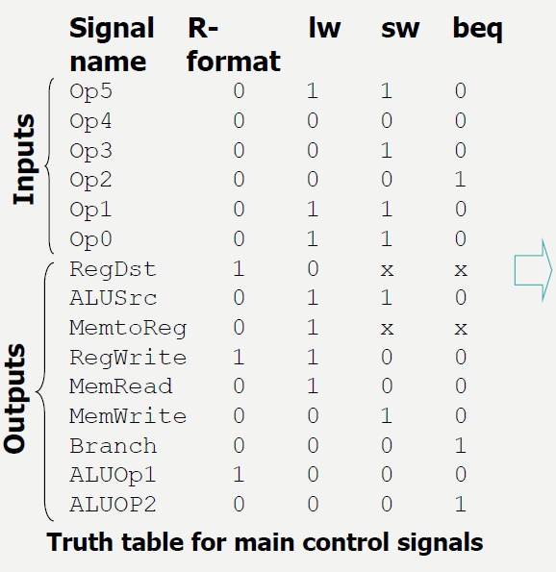
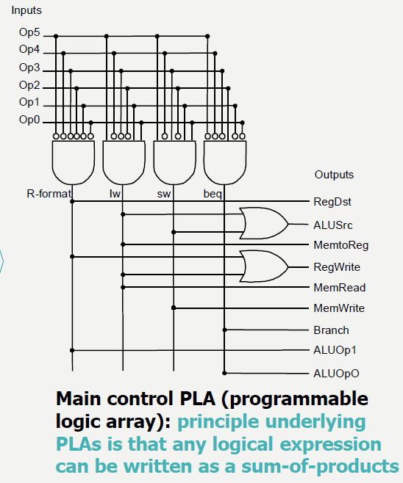
IMPLEMENTATION: MAIN CONTROL BLOCK
کنترل اصلی PLA (قابل برنامه ریزی آرایه منطقی): اصل اساسیPLA هر عبارت منطقی استرا می توان به صورت مجموع محصولات نوشت

Slide 59
SINGLE-CYCLE DESIGN PROBLEMS
•Assuming fixed-period clock every instruction datapath uses one clock cycle implies:
–CPI = 1
–cycle time determined by length of the longest instruction path (load)
•but several instructions could run in a shorter clock cycle: waste of time
•consider if we have more complicated instructions like floating point!
–resources used more than once in the same cycle need to be duplicated
•waste of hardware and chip area
با فرض اینکه ساعت دوره ثابت هر مسیر داده دستورالعمل از یک چرخه ساعت استفاده می کند، به این معنی است:
– CPI = 1
- زمان چرخه تعیین شده توسط طول طولانی ترین مسیر دستورالعمل (بار)
اما چندین دستورالعمل می توانند در یک چرخه ساعت کوتاه تر اجرا شوند: اتلاف وقت
• در نظر بگیرید که آیا دستورالعمل های پیچیده تری مانند ممیز شناور داریم!
- منابعی که بیش از یک بار در یک چرخه استفاده می شوند باید تکرار شوند
• ضایعات سخت افزار و منطقه تراشه

Slide 60
EXAMPLE: FIXED-PERIOD CLOCK VS. VARIABLE-PERIOD CLOCK IN A SINGLE-CYCLE IMPLEMENTATION
•Consider a machine with an additional floating point unit. Assume functional unit delays as follows
–memory: 2 ns., ALUand adders: 2 ns., FPU add: 8 ns., FPU multiply: 16 ns., register file access(read or write): 1 ns.
–multiplexors, control unit, PC accesses, sign extension, wires: no delay
•Assume instruction mix as follows
–all loads take same time and comprise 31%
–all stores take same time and comprise 21%
–R-format instructions comprise 27%
–branches comprise 5%
–jumps comprise 2%
–FP adds and subtracts take the same time and totally comprise 7%
–FP multiplies and divides take the same time and totally comprise 7%
• ماشینی را با واحد ممیز شناور اضافی در نظر بگیرید. تأخیرهای واحد عملکردی را به صورت زیر فرض کنید
-حافظه: 2 ns.، ALU و جمع کننده ها: 2 ns.، جمع FPU: 8 ns.، ضرب FPU: 16 ns.، ثبت دسترسی به فایل (خواندن یا نوشتن): 1 ns.
-مولتی پلکسورها، واحد کنترل، دسترسی به کامپیوتر، پسوند علامت، سیم: بدون تاخیر
• ترکیب دستورالعمل را به صورت زیر فرض کنید
- همه بارها زمان یکسانی دارند و 31٪ را شامل می شود
- همه فروشگاه ها زمان یکسانی دارند و 21٪ را شامل می شود
- دستورالعمل های فرمت R شامل 27٪ است
- شعب 5% را شامل می شود
- پرش ها 2٪ است
-افزون و تفریق FP یکسان طول می کشد و در کل 7% را شامل می شود
- ضرب و تقسیم FP یکسان طول می کشد و در کل 7٪ را شامل می شود

Slide 61
EXAMPLE: FIXED-PERIOD CLOCK VS. VARIABLE-PERIOD CLOCK IN A SINGLE-CYCLE IMPLEMENTATION
•Compare the performance of (a) a single-cycle implementation using a fixed-period clock with (b) one using a variable-period clock where each instruction executes in one clock cycle that is only as long as it needs to be (not really practical but pretend it’s possible!)
• مقایسه عملکرد (الف) اجرای تک چرخه با استفاده از یک ساعت با دوره ثابت با (ب) یکی با استفاده از یک ساعت دوره متغیر که در آن هر دستورالعمل در یک چرخه ساعت اجرا می شود که فقط تا زمانی که لازم است اجرا می شود (نه واقعا عملی است اما وانمود کنید که ممکن است!)

Slide 62
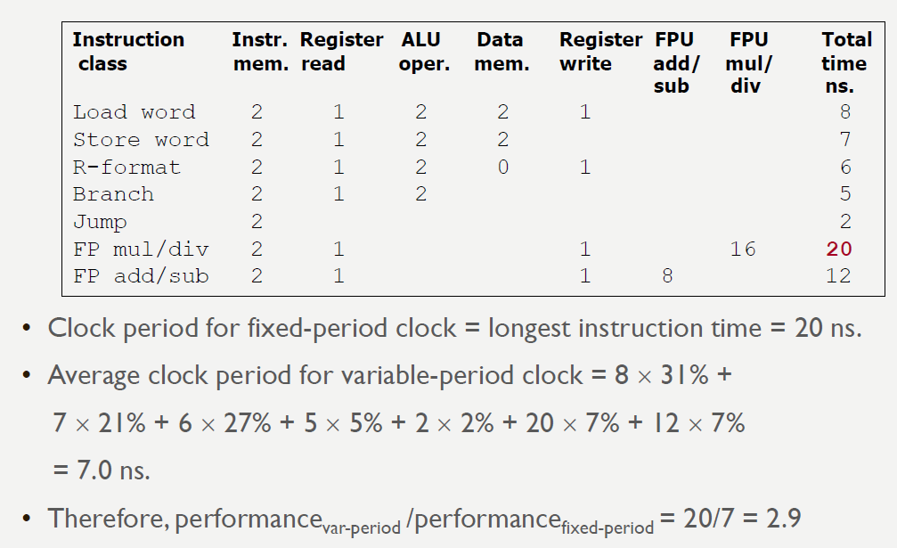
SOLUTION

Slide 63
Class Work
تمرین
•Consider a machine with a floating point unit. Assume functional unit delays as follows
–memory: 5 ns., ALUand adders: 4 ns., FPU add: 10 ns., FPU multiply: 24 ns., register file access(read or write): 2 ns.
–multiplexors, control unit, PC accesses, sign extension, wires: no delay
•Assume instruction mix as follows
–all loads take same time and comprise 35%
–all stores take same time and comprise 21%
–R-format instructions comprise 23%
–branches comprise 7%
–jumps comprise 2%
–FP adds and subtracts take the same time and totally comprise 5%
–FP multiplies and divides take the same time and totally comprise 7%
• ماشینی را با واحد ممیز شناور در نظر بگیرید. تأخیرهای واحد عملکردی را به صورت زیر فرض کنید
-حافظه: 5 ns.، ALU و جمع کننده ها: 4 ns.، جمع FPU: 10 ns.، ضرب FPU: 24 ns.، ثبت دسترسی به فایل (خواندن یا نوشتن): 2 ns.
-مولتی پلکسورها، واحد کنترل، دسترسی به کامپیوتر، پسوند علامت، سیم: بدون تاخیر
• ترکیب دستورالعمل را به صورت زیر فرض کنید
- همه بارها زمان می برند و 35٪ را شامل می شود
- همه فروشگاه ها زمان یکسانی دارند و 21٪ را شامل می شود
- دستورالعمل های فرمت R شامل 23٪ است
- شعب 7 درصد را تشکیل می دهند
- پرش ها 2٪ است
-افزون و تفریق FP یکسان طول می کشد و در کل 5% را شامل می شود
- ضرب و تقسیم FP یکسان طول می کشد و در کل 7٪ را شامل می شود

Slide 64
Class Work
تمرین
•Compare the performance of (a) a single-cycle implementation using a fixed-period clock with (b) one using a variable-period clock where each instruction executes in one clock cycle that is only as long as it needs to be (not really practical but pretend it’s possible!)
• مقایسه عملکرد (الف) اجرای تک چرخه با استفاده از یک ساعت با دوره ثابت با (ب) یکی با استفاده از یک ساعت دوره متغیر که در آن هر دستورالعمل در یک چرخه ساعت اجرا می شود که فقط تا زمانی که لازم است اجرا می شود (نه واقعا عملی است اما وانمود کنید که ممکن است!)

Slide 65
FIXING THE PROBLEM WITH SINGLE-CYCLE DESIGNS
•One solution: a variable-period clock with different cycle times for each instruction class
–unfeasible, as implementing a variable-speed clock is technically difficult
•Another solution:
–use a smaller cycle time…
–…have different instructions take different numbers of cycles
by breaking instructions into steps and fitting each step into one cycle
–feasible: multicyleapproach!
•یک راه حل: یک ساعت با دوره متغیر با زمان های چرخه متفاوت برای هر کلاس دستورالعمل
- غیر ممکن است، زیرا اجرای یک ساعت با سرعت متغیر از نظر فنی دشوار است
•راه حل دیگر:
– از زمان چرخه کمتری استفاده کنید…
– … دستورالعمل های مختلف داشته باشید که تعداد چرخه های متفاوتی را می گیرند
با تقسیم دستورالعمل ها به مراحل و تطبیق هر مرحله در یک چرخه
امکان پذیر: رویکرد چند چرخه ای!

Slide 66
MULTICYCLE APPROACH
•Break up the instructions into steps
–each step takes one clock cycle
–balance the amount of work to be done in each step/cycle so that they are about equal
–restrict each cycle to use at most once each major functional unit so that such units do not have to be replicated
–functional units can be shared between different cycles within one instruction
•Between steps/cycles
–At the end of one cycle store data to be used in later cycles of thesameinstruction
•need to introduce additional internal(programmer-invisible) registers for this purpose
–Data to be used in later instructions are stored in programmer-visible state elements: the register file, PC, memory
• دستورالعمل ها را به مراحل تقسیم کنید
- هر مرحله یک چرخه ساعت طول می کشد
-مقدار کاری را که باید در هر مرحله / چرخه انجام شود متعادل کنید تا تقریباً برابر باشند
- هر چرخه را محدود کنید تا حداکثر یک بار از هر واحد عملکردی اصلی استفاده شود تا چنین واحدهایی نیازی به تکرار نداشته باشند.
- واحدهای عملکردی را می توان بین چرخه های مختلف در یک دستورالعمل به اشتراک گذاشت
• بین مراحل / چرخه
- در پایان یک چرخه، داده ها را ذخیره کنید تا در چرخه های بعدی همان دستورالعمل استفاده شود
• برای این منظور نیاز به معرفی رجیسترهای داخلی اضافی (برنامه نویس نامرئی) است
– داده هایی که در دستورالعمل های بعدی استفاده می شوند در عناصر حالت قابل مشاهده توسط برنامه نویس ذخیره می شوند: فایل رجیستر، رایانه شخصی، حافظه

Slide 67
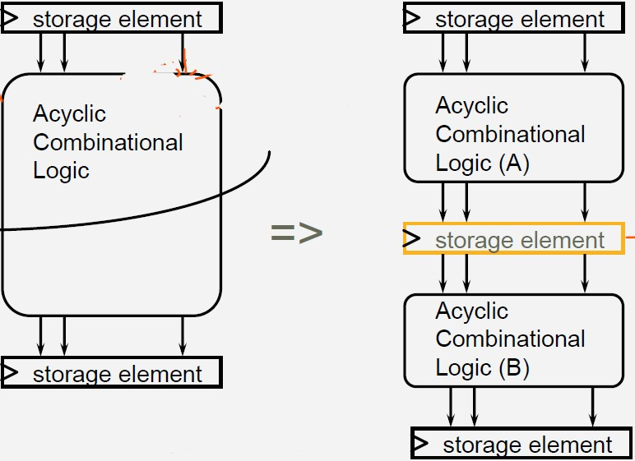
REDUCING CYCLE TIME
•Cut combinational dependency graph and insert
• نمودار وابستگی ترکیبی را برش داده شده

Slide 68
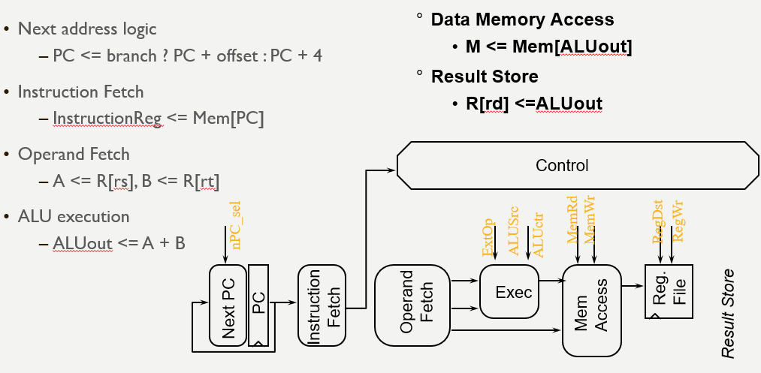

Slide 69
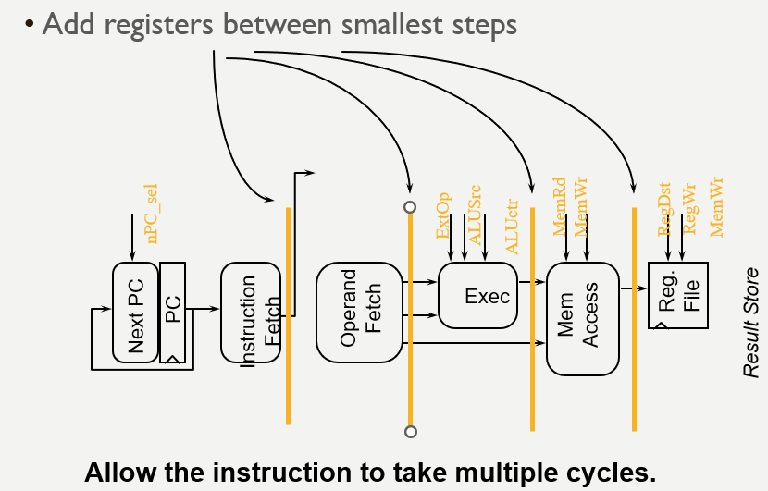
به دستورالعمل اجازه دهید چرخه های متعددی را طی کند

Slide 70
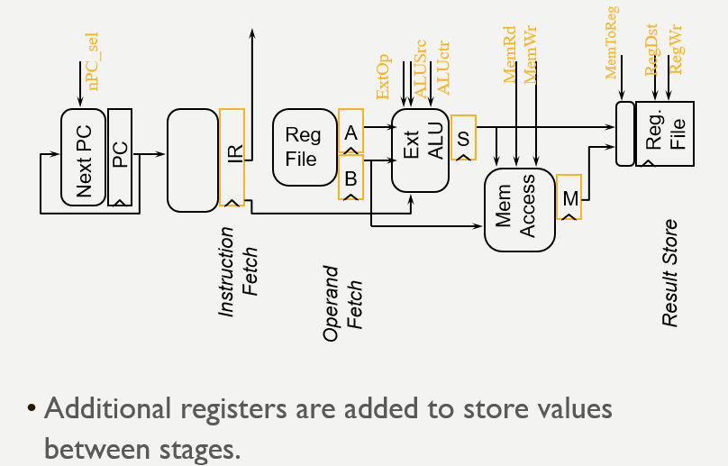
رجیسترهای اضافی برای ذخیره مقادیر بین مراحل اضافه می شوند.

Slide 71
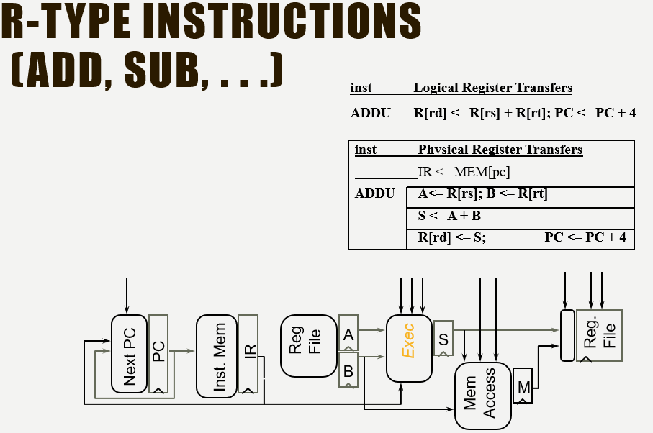

Slide 72


Slide 73


Slide 74


Slide 75
MULTICYCLE APPROACH
Note particularities of
multicyle vs. single-
diagrams
single memory for data and instructions
single ALU, no extra adders
extra registers to
hold data between
clock cycles
به خصوصیات توجه کنید
چند چرخه در مقابل تک
نمودارها
حافظه واحد برای داده ها و دستورالعمل ها
واحد ALU، بدون اضافه کننده اضافی
ثبت نام اضافی به
نگه داشتن داده ها بین
چرخه های ساعت
Single-cycle datapath
Multicycle datapath (high-level view)

Slide 76
MULTICYCLE DATAPATH
Basic multicycle MIPS datapath handles R-type instructions and load/stores:
new internal register in blue ovals, new multiplexors in purple ovals
مسیر داده MIPS چند چرخه اولیه دستورالعمل‌های نوع R را مدیریت می‌کند و بار/ذخیره می‌کند:
ثبت داخلی جدید در بیضی های آبی، مالتی پلکسورهای جدید در بیضی های بنفش

Slide 77
BREAKING INSTRUCTIONS INTO STEPS
Our goal is to break up the instructions into steps so thateach step takes one clock cycle
the amount of work to be done in each step/cycle is about equal
each cycle uses at most once each major functional unit so that such units do not have to be replicated
functional units can be shared between different cycles within one instruction
Data at end of one cycle to be used in next must be stored!!
هدف ما این است که دستورالعمل ها را به هم تقسیم کنیم
مراحل به طوری که هر مرحله یک چرخه ساعت طول می کشد
مقدار کاری که باید در هر مرحله / چرخه انجام شود تقریباً برابر است
هر چرخه حداکثر یک بار از هر واحد عملکردی اصلی استفاده می کند تا چنین باشد
واحدها نباید تکثیر شوند
واحدهای عملکردی را می توان بین چرخه های مختلف در یک به اشتراک گذاشت
دستورالعمل
داده ها در پایان یک چرخه برای استفاده در بعدی
باید ذخیره شود

Slide 78
BREAKING INSTRUCTIONS INTO STEPS
We break instructions into the following potentialexecution steps –not all instructions require all the steps–each step takes one clock cycleInstruction fetch and PC increment (IF)
Instruction decode and register fetch (ID)
Execution, memory address computation, or branch completion (EX)
Memory access or R-type instruction completion (MEM)
Memory read completion (WB)
Each MIPS instruction takes from 3 –5 cycles (steps)Branch & Jump in 3 cycles
Load in 5 cycles
ما دستورالعمل ها را به مراحل اجرای بالقوه زیر تقسیم می کنیم - همه دستورالعمل ها به همه مراحل نیاز ندارند - هر مرحله یک چرخه ساعت طول می کشد واکشی دستورالعمل و افزایش رایانه (IF)
رمزگشایی دستورالعمل و ثبت واکشی (ID)
اجرا، محاسبه آدرس حافظه یا تکمیل شاخه (EX)
دسترسی به حافظه یا تکمیل دستورالعمل نوع R (MEM)
تکمیل خواندن حافظه (WB)
هر دستورالعمل MIPS از 3 تا 5 چرخه (مرحله) شاخه و پرش در 3 چرخه طول می کشد.
بارگیری در 5 سیکل

Slide 79
STEP 1: INSTRUCTION FETCH & PC INCREMENT (IF)
Use PC to get instruction and put it in the instruction register.
Increment the PC by 4 and put the result back in the PC.
Can be described using RTL(Register-Transfer Language):
IR = Memory[PC];PC = PC + 4;
از رایانه شخصی برای دریافت دستورالعمل استفاده کنید و آن را در ثبت دستورالعمل قرار دهید.
کامپیوتر را افزایش دهید
4 و نتیجه را دوباره در رایانه شخصی قرار دهید.
می توان با استفاده از
زبان انتقال ثبت RTL

Slide 80
STEP 2: INSTRUCTION DECODE AND REGISTER FETCH (ID)
Read registers rsand rtin case we need them.
Compute the branch address in case the instruction is a branch.
RTL:
A = Reg[IR[25-21]];B = Reg[IR[20-16]];ALUOut= PC + (sign-extend(IR[15-0]) << 2);
رجیسترها را بخوانید rsand rtin موردی که ما به آنها نیاز داریم.
آدرس شعبه را در صورتی که دستورالعمل یک شاخه است محاسبه کنید.

Slide 81
STEP 3: EXECUTION, ADDRESS COMPUTATION OR BRANCH COMPLETION (EX)
ALU performs one of four functions dependingon instruction typememory reference:ALUOut= A + sign-extend(IR[15-0]);
R-type:ALUOut= A op B;
branch (instruction completes):if (A==B) PC = ALUOut;
jump (instruction completes):
PC = PC[31-28] || (IR(25-0) << 2)
ALU یکی از چهار عملکرد را بسته به نوع دستورالعمل مرجع حافظه انجام می دهد:…
شاخه (دستورالعمل تکمیل می شود): اگر ….
پرش (دستورالعمل تکمیل می شود):….

Slide 82
STEP 4: MEMORY ACCESS OR R-TYPE INSTRUCTION COMPLETION (MEM)
Again dependingon instruction type:
Loads and stores access memoryload
MDR = Memory[ALUOut];
store (instruction completes)
Memory[ALUOut] = B;
R-type (instructions completes)Reg[IR[15-11]] = ALUOut;
از نو
بسته به نوع دستورالعمل:
حافظه دسترسی را بارگیری و ذخیره می کند
…
فروشگاه (دستورالعمل کامل شده است)

Slide 83
STEP 5: MEMORY READ COMPLETION (WB)
Again dependingon instruction type:
Load writes back (instruction completes)
Reg[IR[20-16]]= MDR;
Important:There is no reason from a datapath(or control) point of view that Step 5 cannot be eliminated by performing
Reg[IR[20-16]]= Memory[ALUOut];
for loads in Step 4. This would eliminate the MDR as well.
The reason this is not done is that, to keep steps balanced in length, the design restriction is to allow each step to contain at most one ALU operation, or one register access, or one memory access.
باز هم بسته به نوع دستورالعمل:
بارگذاری باز می نویسد (دستورالعمل تکمیل می شود)
Reg[IR[20-16]]= MDR;
مهم: هیچ دلیلی از نقطه نظر مسیر داده (یا کنترل) وجود ندارد که مرحله 5 را نتوان با انجام انجام داد.
Reg[IR[20-16]]= حافظه[ALUOut];
برای بارهای مرحله 4. این امر باعث حذف MDR نیز می شود.
دلیل اینکه این کار انجام نمی شود این است که برای حفظ تعادل گام ها در طول، محدودیت طراحی این است که به هر مرحله اجازه می دهد حداکثر یک عملیات ALU، یا یک دسترسی ثبت یا یک دسترسی به حافظه داشته باشد.

Slide 84
SUMMARY OF INSTRUCTION EXECUTION
Step
1: IF
2: ID
3: EX
4: MEM
5: WB

Slide 85


Slide 86


Slide 87


Slide 88


Slide 89


Slide 90


Slide 91


Slide 92


Slide 93


Slide 94


Slide 95


Slide 96


Slide 97


Slide 98


Slide 99


Slide 100


Slide 101


Slide 102


Slide 103


Slide 104


Slide 105


Slide 106
SIMPLE QUESTIONS
How many cycles will it take to execute this code?
lw $t2, 0($t3)
lw $t3, 4($t3)
beq $t2, $t3, Label #assume not equal
add $t5, $t2, $t3
sw $t5, 8($t3)
Label:...
What is going on during the 8th cycle of execution?
In what cycle does the actual addition of $t2 and $t3 takes place?
اجرای این کد چند سیکل طول می کشد؟
…
…
…
…
در دوره هشتم اجرا چه می گذرد؟
جمع واقعی $t2 و $t3 در چه چرخه ای اتفاق می افتد؟

Slide 107
IMPLEMENTING CONTROL
Value of control signals is dependent upon:what instruction is being executed
which step is being performed
Use the information we have accumulated to specify a finite state machinespecify the finite state machine graphically, or
use microprogramming
Implementation is then derived from the specification
مقدار سیگنال های کنترل به موارد زیر بستگی دارد:
چه دستورالعملی در حال اجراست
کدام مرحله در حال انجام است
از اطلاعاتی که جمع آوری کرده ایم برای تعیین یک حالت محدود استفاده کنید
دستگاه ماشین حالت محدود را به صورت گرافیکی مشخص کنید یا از ریزبرنامه نویسی استفاده کنید
سپس پیاده سازی از مشخصات مشتق می شود

Slide 108
REVIEW: FINITE STATE MACHINES
Finite state machines (FSMs):a set of states and
next state function, determined by current state and the input
output function, determined by current state and possibly input
We’ll use a Moore machine–output based onlyon current state
ماشین های حالت محدود (FSM): مجموعه ای از حالت ها و تابع حالت بعدی که با وضعیت فعلی و ورودی تعیین می شود
تابع خروجی که با وضعیت فعلی و احتمالاً ورودی تعیین می شود
ما از خروجی ماشین مور فقط بر اساس وضعیت فعلی استفاده خواهد شد

Slide 109

IMPLEMENTING CONTROL
The Moore machine below, given input a binary string terminated by “#”, will output“even” if the string has an even number of 0’s and “odd” if the string has an odd number of 0’s
ماشین مور زیر، با توجه به ورودی یک رشته باینری که با "#" خاتمه می‌یابد، اگر رشته دارای عدد زوج 0 باشد، " زوج" و اگر رشته دارای عدد فرد 0 باشد، "فرد" را خروجی خواهد کرد.

Slide 110


Slide 111


Slide 112


Slide 113


Slide 114


Slide 115


Slide 116
EXAMPLE: CPI IN A MULTICYCLE CPU
Assume
the control design of the previous slide
An instruction mix of 22% loads, 11% stores, 49% R-type operations, 16% branches, and 2% jumps
What is the CPI assuming each step requires 1 clock cycle?
Solution:
Number of clock cycles from previous slide for each instruction class:
loads 5, stores 4, R-type instructions 4, branches 3, jumps 3
CPI = CPU clock cycles / instruction count
= Σ (instruction count_{class i} × CPI_{class i}) / instruction count
= Σ (instruction count_{class I} / instruction count) × CPI_{class I}
= 0.22 × 5 + 0.11 × 4 + 0.49 × 4 + 0.16 × 3 + 0.02 × 3
= 4.04
فرض
طراحی کنترل اسلاید قبلی
ترکیب دستورالعملی از 22% بار، 11% ذخیره، 49% عملیات نوع R، 16% شاخه و 2% پرش
با فرض اینکه هر مرحله به 1 سیکل ساعت نیاز دارد، CPI چیست؟
راه حل:
تعداد چرخه های ساعت از اسلاید قبلی برای هر کلاس دستورالعمل
…
...
...
...
...

Slide 117
CLASS WORK
Assumethe control design of the previous slide
An instruction mix of 25% loads, 10% stores, 50% R-type operations, 16% branches, and 5% jumps
What is the CPI assuming each step requires 1 clock cycle?
طراحی کنترل اسلاید قبلی را فرض کنید
ترکیب دستورالعملی از 25% بار، 10% ذخیره، 50% عملیات نوع R، 16% شاخه و 5% پرش
با فرض اینکه هر مرحله به 1 سیکل ساعت نیاز دارد، CPI چیست؟

Slide 118
FSM CONTROL: IMPLEMENTATION
High-level view of FSM implementation: inputs to the combinational logic block are the current state number and instruction opcode bits; outputs are the next state
number and control signals to be asserted for the current state
نمای سطح بالا پیاده سازی FSM: ورودی های بلوک منطق ترکیبی عبارتند از شماره وضعیت فعلی و بیت های کد عملیاتی. خروجی ها حالت بعدی هستند تعداد و سیگنال های کنترلی که باید برای وضعیت فعلی اعلام شوند

Slide 119
FSMCONTROL:PLA IMPLEMATION
Upper half is the AND plane that computes all the products. The products are carried to the lower OR plane by the vertical lines. The sum terms for each output is given by the corresponding horizontal line
E.g., IorD = S0.S1.S2.S3 + S0.S1.S2.S3
نیمه بالایی صفحه AND است که همه محصولات را محاسبه می کند. محصولات توسط خطوط عمودی به صفحه OR پایین منتقل می شوند. مجموع شرایط برای هر خروجی با خط افقی مربوطه داده می شود
به عنوان مثال، IorD = S0.S1.S2.S3 + S0.S1.S2.S3

Slide 120

FSM CONTROL: ROM IMPLEMENTATION
ROM (Read Only Memory)values of memory locations are fixed ahead of time
A ROM can be used to implement a truth tableif the address is m-bits, we can address 2mentries in the ROM
outputs are the bits of the entry the address points to
The size of an m-input n-output ROM is 2mx n bits –such a ROM can be thought of as an array of size 2m with each entry in the array being n bits
ROM (حافظه فقط خواندنی) مقادیر مکان های حافظه زودتر از موعد ثابت می شوند
یک ROM می تواند برای پیاده سازی یک جدول حقیقت استفاده شود، اگر آدرس m-bit باشد، می توانیم 2mentries را در ROM آدرس دهی کنیم.
خروجی ها بیت های ورودی هستند که آدرس به آن اشاره می کند
اندازه یک رام m ورودی n خروجی 2 mx n بیت است - چنین ROM را می توان آرایه ای با اندازه 2 متر در نظر گرفت که هر ورودی در آرایه n بیت است.

